Slide 1
전산유체해석 보고서
무인항공기학과
2021010617
이민호

Slide 2
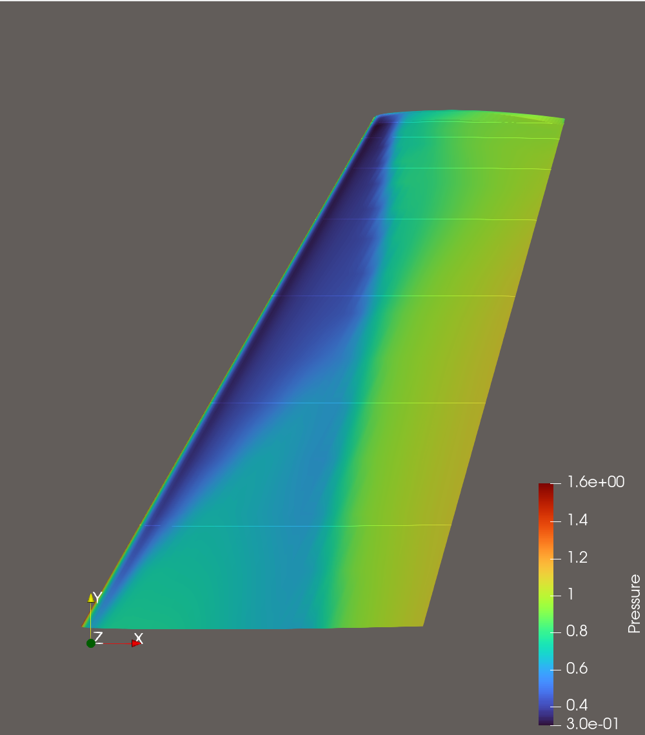
날개 앞전에서는 높은 압력이 형성되고, 상면으로 흐르면서 압력이 급격히 감소하여 양력이 생성되는 정상적인 분포를 보인다. 또한 루트에서 팁 방향으로 압력이 점차 감소하여 3차원 유동 특성이 나타나며, 실속과 같은 급격한 압력 변화는 확인되지 않았다. 전반적으로 안정적인 양력 생성이 이루어지는 익형 형상임을 확인할 수 있다.

